Slide 1
INTERNAL
New solution for problem with missing single cables on KSK transfer line
Seat Ateca KSK Inennraum
Mezdra, 01.02.2017
Page: 1 of 6
Date: 2017-02-01
Creator: Kiril Ivanov

Slide 2
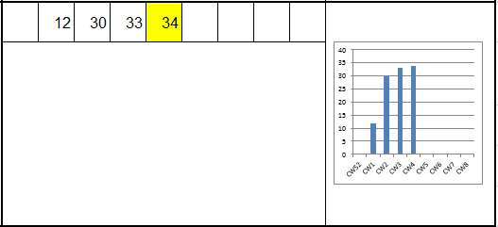
Top mistake for KSK Seat IR

Slide 3

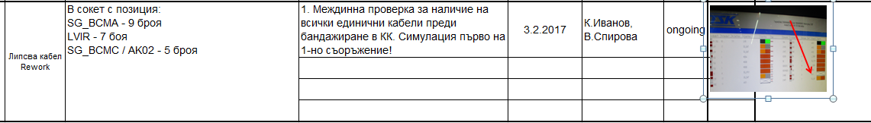
The problem
On the transfer line where the cables are being positioned on the form board ,very often are forgotten to be connected(added) the single wires. This mistake can be found earliest on the test table. This causes very big delay and compulsory repairmen and send of the WH in the REWORK ZONE.
На трансферната линия при разположение на кабелите върху формената маса , много често се забравя поставянето на еденични кабели. Тази грешка може да бъде открита на тест масата. Поради тази причина се получава забавяне и се налага да се връщат К.К. в зоната за преработка.

Slide 4
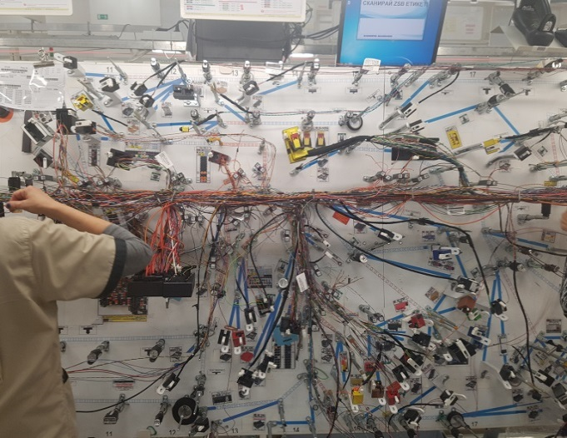
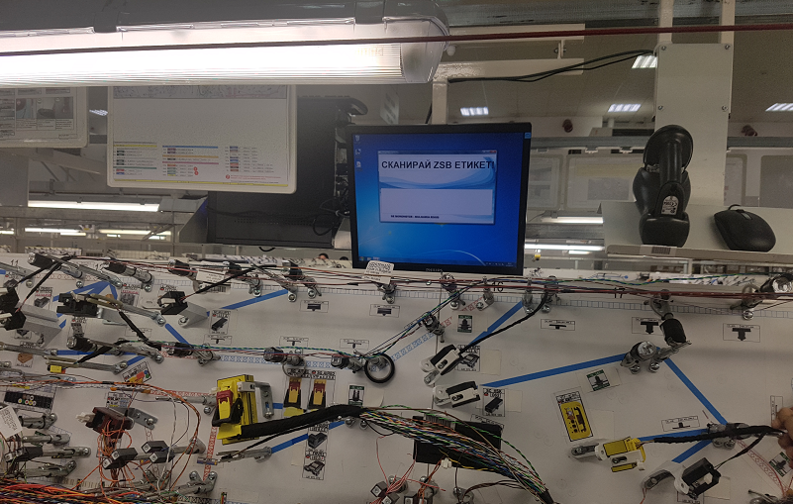
The idea/Идеята
We made additional special program for checking the single wires
On the work position 10/11 of the transfer line (before welding operation) is installed work place for control and check of the single wires.
Направена е допълнителна специална програма за проверка на самостоятелни кабели.
На позиция 10/11 на трансферната линия (преди спойки) е направено работно място за контрол и проверка на еденични кабели

Slide 5



Result/Резултат
With this check will be guaranteed the presence of all single wires according to the relevant structure. This way will be reduced the possibility of human mistake and will be prevented the forgetting of these types of cables.
С тази проверка ще се гарантира наличието на всички еденични кабели спрямо съответната структура. По този начин ще се намали допускането на човешка грешка и ще се предотврати забравянето на кабели от този тип.

Slide 6


The program/ Програмата
From pick list are scan ZSB (0SB0 .....)/От пик листа се сканира ZSB (0SB0…..)
On 10/11 position will be scanned ZSB and according to the structure will be started the program…
На 10/11 позиция ще се сканира ZSB и спрямо структурата ще стартира програма....

Slide 7
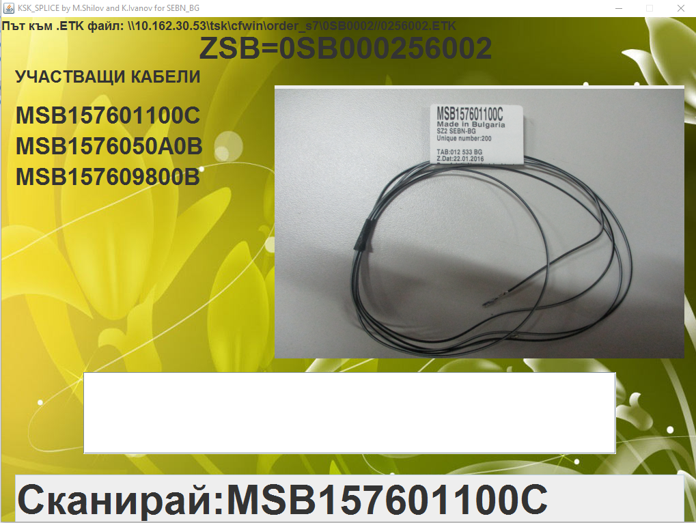

This program will visualize what to be done and will owe the operator to scan the labels of all single wires in the relevant structure. The program will show too the count of the cables and additional info about them.
Тази програма ще визуализира и задължава оператора да сканира етикетите на всички еденични кабели в съответната структура. Тя ще показва броя на кабелите и информация за тях.

Slide 9
INTERNAL

